Slide 1
期末自選專題
喝了兩杯咖啡還是好累

Slide 2
Auto
Adjacent List Generator

Slide 3
OutLine
專題構想
設計理念
實作發想＆時程
未來展望

Slide 4
專題構想
讓車子在一張未知的圖上循跡，讓車子走過整張圖之後，產生這張圖的graph。
希望可以幫助助教產生給學生的Adjacent List。

Slide 5
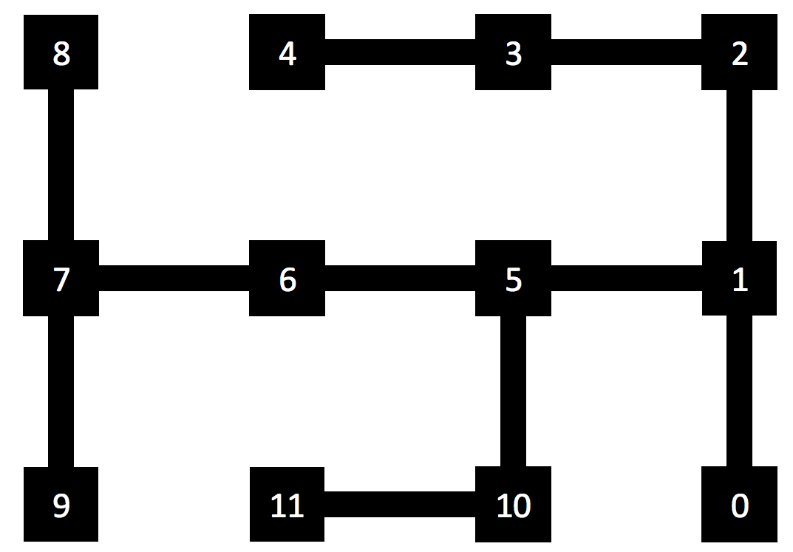
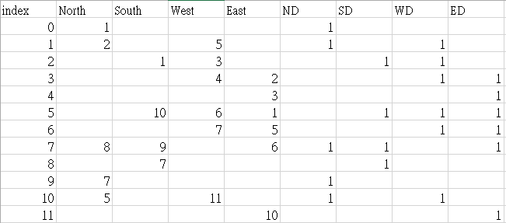
示意圖

Slide 6
設計理念
符合大一程度的演算法與資料結構設計以及應用
讓大家好好做循跡，才能精確算出當前座標

Slide 7
實作發想
圖的每個整數點位置都有節點，先不考慮有cycle的圖
走到一個節點，記錄他的座標，往每個方向走看看， 在每個方向都結束之後離開這個節點。

Slide 9
實作時程
Week 13：循跡優化、資料結構初步設計（Node, Graph）
Week 14：藍芽傳輸、資料結構實作（基本function）
Week 15：資料結構實作（記錄座標、路徑function）
Week 16：資料結構實作（記錄座標、路徑function）
Week 17：資料結構實作（生成adjacent list function）
每周都需要調整硬體參數
Notes:
1.循跡（＆中途校正）
2.node, graph的class
3.bluetooth communication
4.紀錄座標
5.生成adj list

Slide 10
未來展望
完成更複雜的迷宮
有cycle
不是每一單位都有node
非直角的圖
也能生成圖形化介面，方便大家查看
紀錄RFID在地圖中的位置

Slide 11
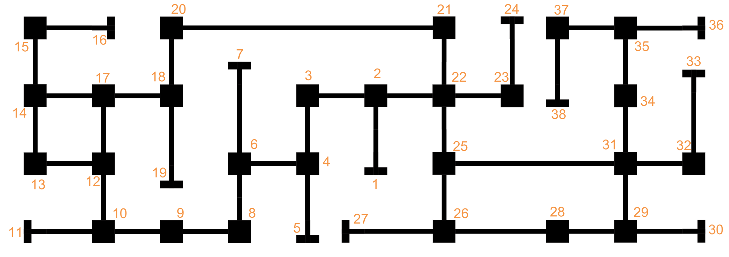
未來展望

Slide 12
Ｑ＆Ａ

